Slide 1
标题
可信工程平台培训手册

Slide 2
目录
01
准备工作
02
可信协同
目录
我的项目
合同管理
质量管理
安全管理
款项与发票
施工管理
费用控制
CONTENT
03
供应链
采购协同
销售协同

Slide 3
参建单位
1
施工单位
施工单位
1
勘察单位
勘察单位
1
建设单位
建设单位
1
检测单位
检测单位
1
监理单位
监理单位
1
供应商
供应商
1
设计单位
设计单位
1
多重身份
多重身份

Slide 4
两大应用模块
建设单位、监理单位、施工单位等单位通过可信协同模块进行协同合作。
总承包单位和分包单位，使用供应链模块与供应商进行采销协同。
建设单位
监理单位
施工单位
供应商
供应链模块
检测单位
设计单位
勘察单位
可信协同模块

Slide 5
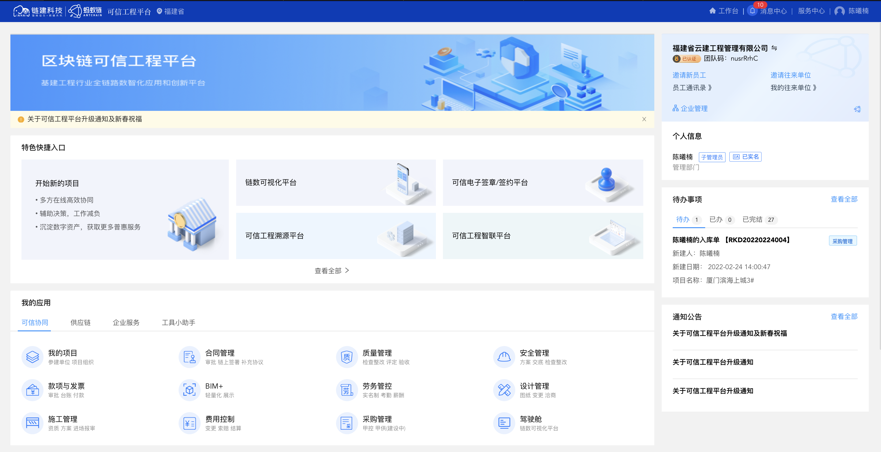
平台MAP
准备工作
开始前的准备工作
企业信息及个人信息
各单位在开始协同合作前，必要的准备工作。
平台通知
企业开通
安居集团
可信协同
管理员账号实名认证
供应链
常用重要功能快捷入口
待办事项
企业实名认证
添加组织成员
监理单位
施工单位
供应商
企业内部
通告
具体功能应用入口
邀请往来单位

Slide 6
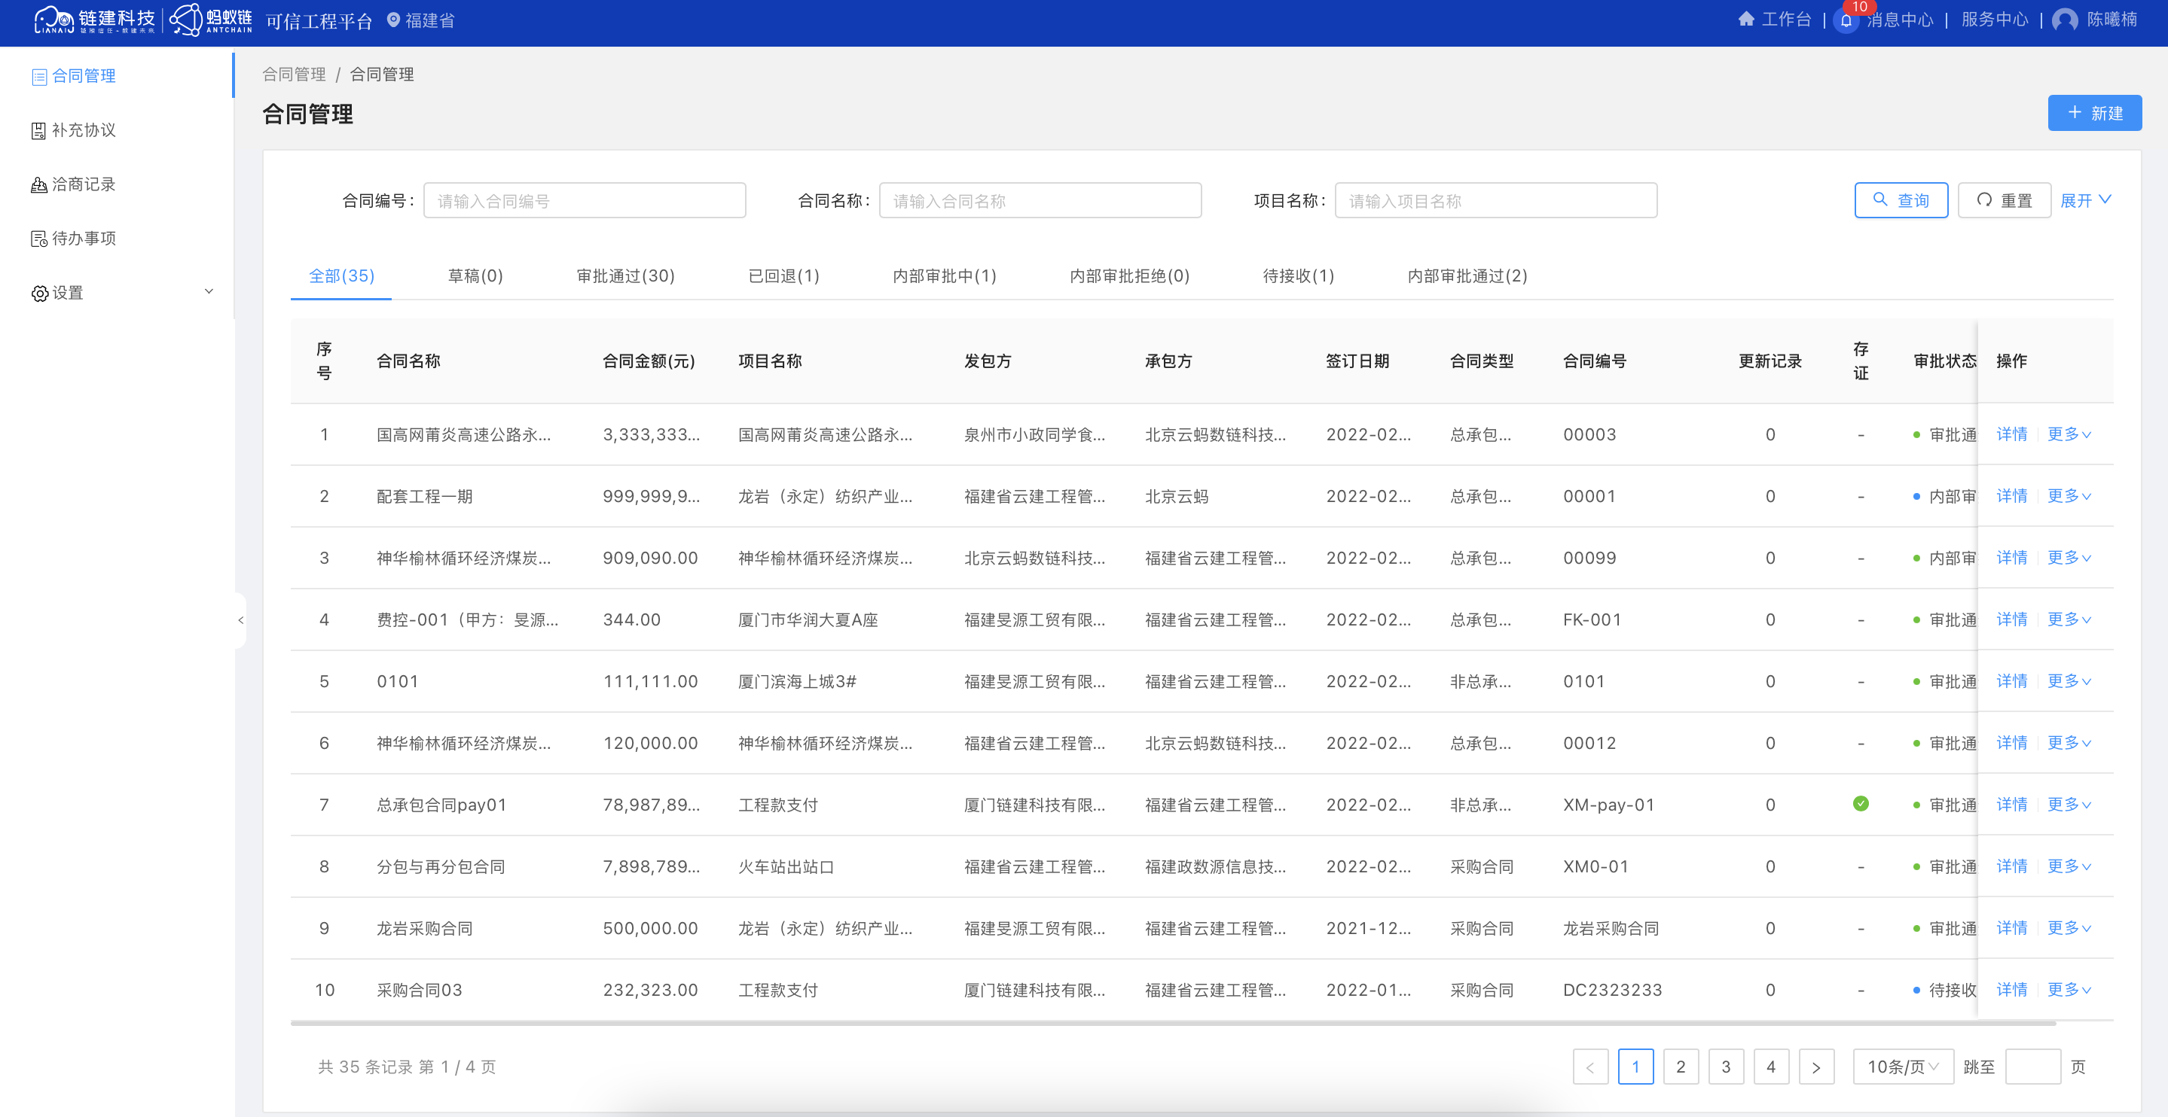
平台MAP
应用
子菜单
搜索
列表清单
操作栏

Slide 7
01
准备工作

Slide 8
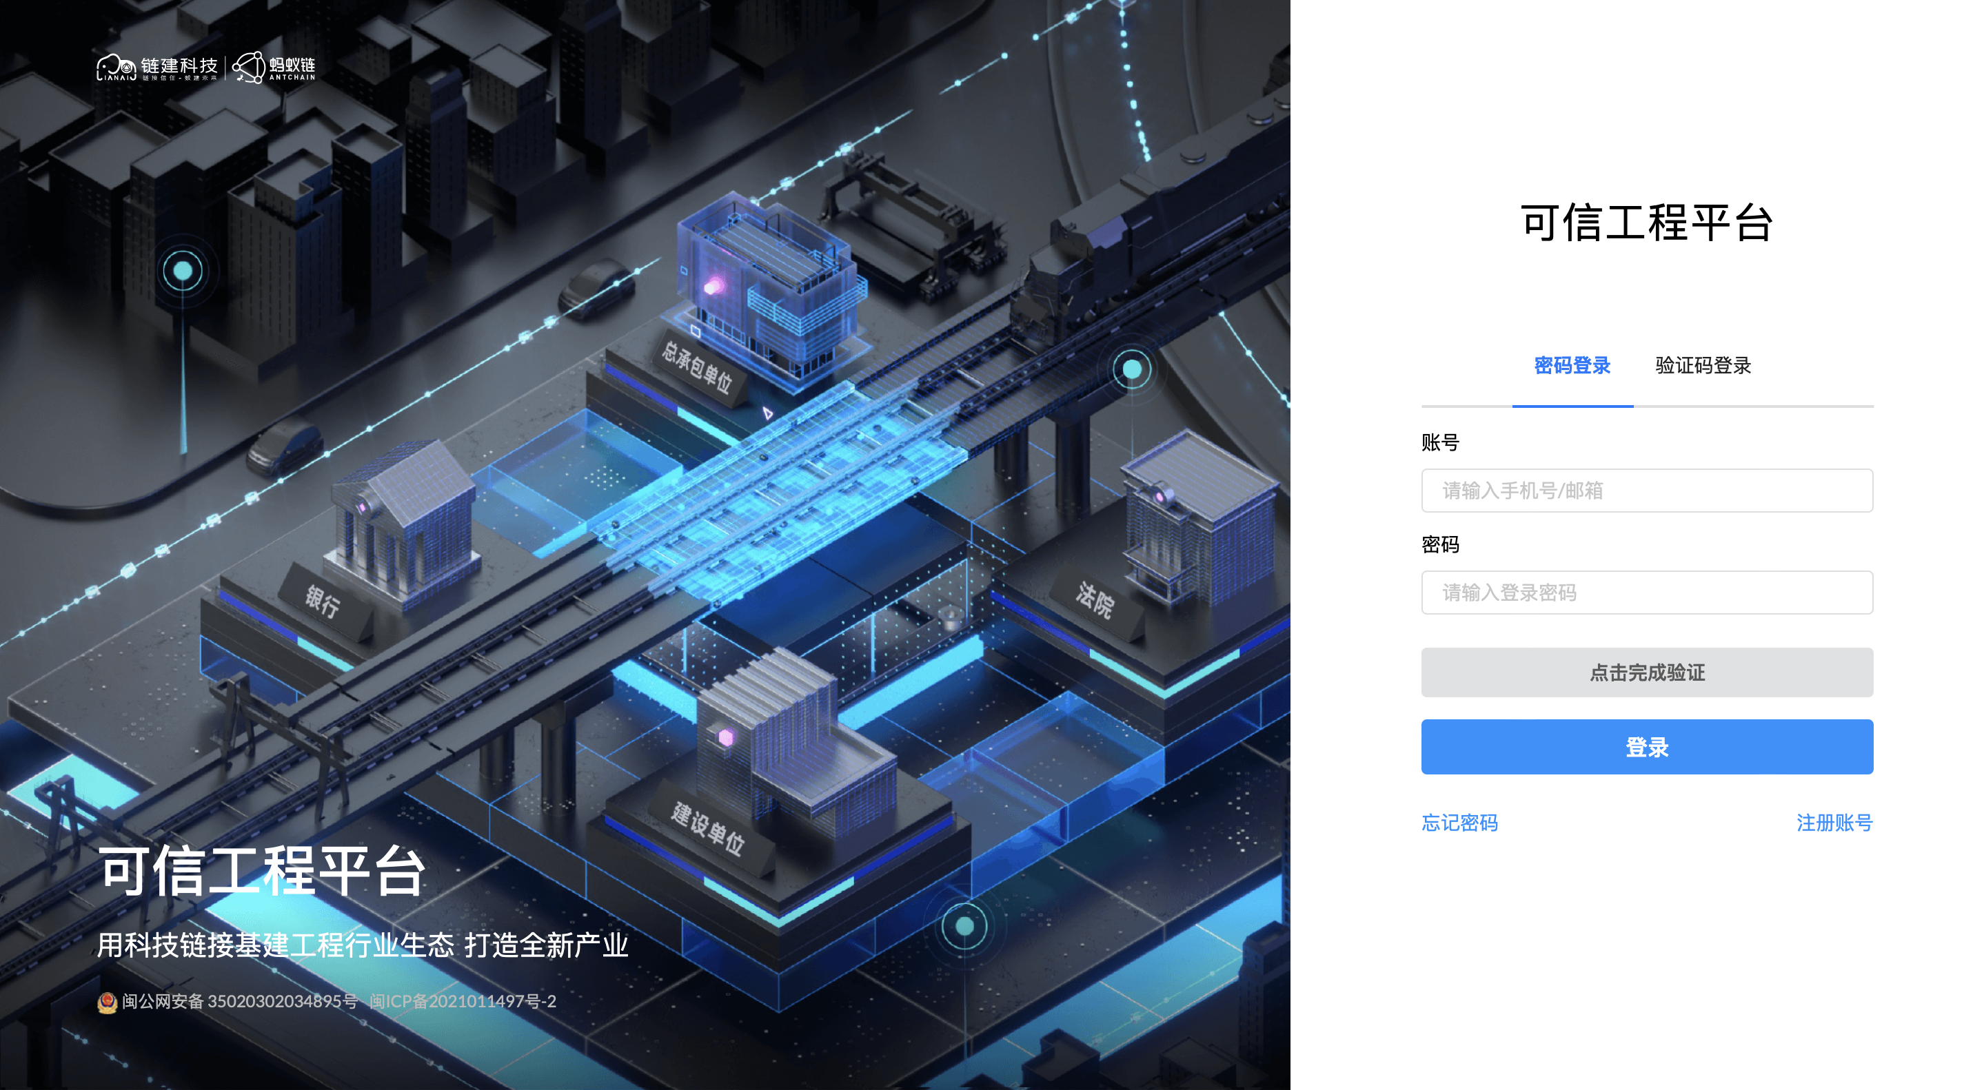
可信工程APP及网页版入口
可信工程APP：
可手机扫码下载，或在应用商店搜索“可信工程”进行下载
可信工程网页版入口：https://www.kxgcc.com/

Slide 9
可信工程平台操作思路概览

Slide 10
用户及企业入驻平台

Slide 11
项目接入平台阶段

Slide 12
施工及采购阶段

Slide 13
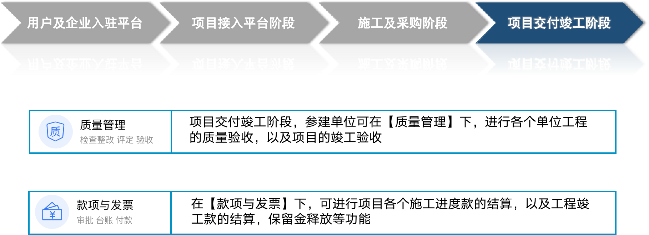
项目竣工交付阶段

Slide 14
02
可信协同

Slide 15
可信协同
请在此键入您的文本请在此键入您的文本
请在此键入您的文本请在此键入您的文本
请在此键入您的文本
请在此键入您的文本
请在此键入您的文本请在此键入您的文本
请在此键入您的文本请在此键入您的文本
请在此键入您的文本请在此键入您的文本
请在此键入您的文本请在此键入您的文本
可信协同平台：建设单位、施工单位和监理单位等单位主体协同合作流程的操作平台。

Slide 16
我的项目
可信协同

Slide 17
可信协同-我的项目
我的项目：填报项目详细信息，组织架构，参建单位等。

Slide 18
可信协同-我的项目-创建项目流程
*项目可由建设单位或施工总承包单位发起，另一方协同
*双方皆可添加参建单位
起草单位
协同单位
开始
1
发起
流转
2
接收
3
参建单位
结束
创建项目
确认项目
添加项目下相关单位
*需上传的材料：《中标通知书》

Slide 19
合同管理
可信协同

Slide 20
可信协同-合同管理
合同管理：合同的上传、审批、签署，以及补充协议和洽商记录。

Slide 21
合同管理-合同线上签署流程（不上链,无需线上签章）
起草单位
协同单位
开始
1
发起
4
审批
结束
起草合同，
指定内部审批人，
选择“上传司法链”存证
内部审批
2
审批
流转
3
接收
内部审批
接收并指定
内部审批人
*合同可由建设单位或施工总承包单位发起，另一方协同
*需上传的材料：《总承包合同》、《监理合同》

Slide 22
合同管理-合同线上签署流程（上链）
起草单位
协同单位
开始
1
发起
6
线上签章
结束
起草合同，
指定内部审批人，
选择“上传司法链”存证
签字、盖章
2
审批
5
审批
内部审批
内部审批
3
线上签章
流转
4
接收
签字、盖章
接收并指定
内部审批人
*合同无需线上签署的，省略第3和第6步骤。

Slide 23
质量管理
可信协同

Slide 24
可信协同-质量管理
质量管理：包括质量溯源、质量管理、质量控制、质量验收、竣工验收功能。

Slide 25
质量管理-工程划分流程
施工单位
监理单位
协同单位
开始
1
发起
4
审批
5
检查部位
结束
创建单位工程
以及分部分项
内部审批
创建检查部位
2
审批
流转
3
接收
内部审批
接收
*施工单位、监理单位均可添加检查部位
*需上传的材料：【施工单位】工程划分
【监理单位】工程划分

Slide 26
质量管理-质量自检互检专检流程
施工单位
协同单位
1
质量自检
1
发起
2
审批
通知存档
3
接收
质量自检
内部审批
建设单位、监理单位接收
2
质量互检
1
发起
2
审批
通知存档
3
接收
根据自检单发起互检
内部审批
建设单位、监理单位接收
3
质量专检
1
发起
2
审批
通知存档
3
接收
根据互检单发起专检
内部审批
建设单位、监理单位接收
*需上传的材料：【监理单位】质量自检、互检、专检表单

Slide 27
质量管理-质量检查与整改
协同单位
施工单位
开始
1
发起
不合格
2
整改
对检查部位
进行质量检查
进行整改
并发起回复
合格
3
复检
结束
对整改进行复检
*质量检查可由监理或者建设单位发起。

Slide 28
质量管理-质量控制-材料构件设备进场报验
施工单位
监理单位
建设单位
1
发起
4
审批
通知存档
5
接收
开始
提交进场明细
最后审批的
协同单位进行存档
建设单位
接收
2
审批
流转
3
接收
结束
内部审批
接收进场报验
*需上传的材料：【监理单位】工程材料构件设备报审报验表

Slide 29
质量管理-质量验收流程
施工单位
协同单位（多个）
开始
1
发起
5
存档
结束
提交验收申请
并上传相关文件
最后审批的
协同单位进行存档
4
审批
内部审批
2
审批
流转
3
接收
内部审批
接收验收报告
*可选多个协同单位（勘察、设计、监理、建设等单位）按序接收、审批，最后审批的协同单位进行存档。
*需上传的材料：【监理单位】检验批验收报审文件、分项工程验收报审文件、子分部工程验收报审文件、分部工程验收报审文件、工程安全功能校验报审文件、专项验收报审文件

Slide 30
安全管理
可信协同

Slide 31
可信协同-安全管理
安全管理：预警链

Slide 32
安全管理-安全检查
监理单位
施工单位
开始
1
发起
不合格
2
整改
对检查部位
进行安全检查
进行整改
并发起回复
合格
3
复检
完成
对整改进行复检
*需上传的材料：【监理单位】安全检查记录

Slide 33
款项与发票
可信协同

Slide 34
可信协同-款项与发票
款项与发票：包括银行账户、发票、费用支付和收付款，以及施工进度款、竣工结算款和保留金释放功能。

Slide 35
施工进度款
（施工总承包合同）
款项与发票

Slide 36
款项与发票-工程款报审流程（施工总承包合同）
施工总承包单位
监理单位
建设单位
流转
7
接收
开始
1
发起
6
签章
工程款支付申请
签字、盖章
进度款支付申请
2
审批
5
审批
8
审批
内部审批
内部审批
内部审批
签章
流转
接收
9
签章
3
4
签字、盖章
接收并指定
内部审批人
签字、盖章
工程款审查流程
*需上传的材料：【施工单位】工程款支付报审表

Slide 37
款项与发票-工程款审查流程
施工总承包单位
监理单位
建设单位
工程款申请流程
1
发起
工程款审查记录
2
审批
内部审批
4
接收
通知存档
3
签章
通知存档
4
接收
接收审查记录
签字、盖章
接收审查记录
工程款支付证书流程
*需上传的材料：【监理单位】工程款审查记录

Slide 38
款项与发票-工程款支付证书流程
施工总承包单位
监理单位
建设单位
工程款审查流程
1
发起
工程款支付证书
2
审批
内部审批
4
接收
通知存档
3
签章
通知存档
4
接收
工程款支付流程
工程款支付证书
签字、盖章
工程款支付证书
*需上传的材料：【监理单位】工程款支付证书

Slide 39
款项与发票-工程款支付流程
建设单位
施工总承包单位
工程款支付证书流程
1
付款
2
确认收款
结束
线下转账付款
生成收款记录

Slide 40
其他费用支付（其他类型合同）
款项与发票

Slide 41
款项与发票-费用支付流程
申请单位
支付单位
申请单位
1
发起
6
付款
流转
7
确认
结束
开始
费用支付申请
支付费用
确认收款详情
2
审批
5
签章
内部审批
签字、盖章
签章
流转
4
审批
3
签字、盖章
接收并指定
内部审批人
*需上传的材料：【施工单位】费用支付申请表

Slide 42
竣工结算
款项与发票

Slide 43
款项与发票-竣工结算支付流程
施工总承包单位
监理单位
建设单位
施工总承包单位
开始
1
发起
6
审批
流转
7
付款
流转
8
确认收款
竣工结算款支付申请
内部审批
竣工支付证书
支付竣工
结算款
生成收款记录
2
审批
5
发起
内部审批
竣工支付证书
结束
签章
流转
接收
3
4
签字、盖章
接收并指定
内部审批人
*需上传的材料：【施工单位】工程款支付报审表
【监理单位】竣工支付证书

Slide 44
保留金释放
款项与发票

Slide 45
款项与发票-最终结清款支付流程
施工单位
建设单位
施工单位
开始
1
发起
7
付款
流转
8
确认收款
最终结清申请
支付最终结清款
生成收款记录
6
审批
内部审批
2
审批
结束
内部审批
5
发起
最终结清支付证书
3
签章
流转
4
审批
签字、盖章
接收并指定
内部审批人
*需上传的材料：【施工单位】最终结清申请
【监理单位】最终结清支付证书

Slide 46
款项与发票-收付款
参建单位
付款单位
收款单位
1
添加账户
2
转账登记
流转
3
收款
开始
结束
添加本企业
的银行账号
添加线下
转账登记
确认信息并收款
*需上传的材料：【施工单位】线上款项拨付
线下转账登记
确认收款

Slide 47
设计管理
可信协同

Slide 48
可信协同-设计管理
设计管理：包括设计溯源、设计图纸、设计变更、会审记录、洽商记录等功能

Slide 49
设计管理-设计图纸上传
设计单位
协同单位
1
新建
开始
新建设计图纸
2
填报图纸
填写基本信息
上传图纸并抄送
3
内部审批
流转
4
接收
结束
设计单位内部审批
协同单位接收设计变更

Slide 50
设计管理-设计变更
设计单位
协同单位
1
新建
开始
新建设计变更
2
填报变更信息
填写基本信息
上传工程变更单并抄送
3
内部审批
流转
4
接收
结束
设计单位内部审批
协同单位接收设计变更

Slide 51
设计管理-会审记录上传
设计单位
协同单位
1
新建
开始
新建会审记录
2
填报会审记录
填写基本信息
上传会审记录并抄送
3
内部审批
流转
4
接收
结束
设计单位内部审批
协同单位接收会审记录

Slide 52
设计管理-洽商记录上传
设计单位
协同单位
1
新建
开始
新建洽商记录
2
填报洽商记录
填写基本信息
上传洽商记录并抄送
3
内部审批
流转
4
接收
结束
设计单位内部审批
协同单位接收洽商记录

Slide 53
施工管理
可信协同

Slide 54
可信协同-施工管理
施工管理：主要包括开工前管理、人员报审、施工方案和停工与复工等功能

Slide 55
开工前管理流程
施工管理

Slide 56
施工管理-监理进场流程
建设单位
监理单位
开始
1
发起
通知监理机构进场
2
审批
流转
3
接收
内部审批
接收并指定
内部审批人
施工组织
设计流程
5
上传
流转
4
审批
上传开工会议
内部审批
*需上传的材料：【施工单位】监理进场文件

Slide 57
施工管理-施工组织设计流程
施工单位
监理单位
建设单位
监理机构
进场流程
1
发起
4
审批
5
接收
提交施工组织设计
内部审批
接收施工组织设计
2
审批
流转
3
接收
内部审批
接收并指定
内部审批人
开工报审流程
*需上传的材料：【施工单位】施工组织设计

Slide 58
施工管理-开工报审流程
施工单位
监理单位
建设单位
施工组织
设计流程
1
发起
4
审批
流转
5
接收
开工报审
内部审批
接收开工报审
2
审批
流转
3
接收
6
审批
内部审批
开工报审
内部审批
开工令流程
*需上传的材料：【施工单位】开工报审表

Slide 59
施工管理-开工令流程
监理单位
施工单位
建设单位
施工组织
设计流程
1
发起
开工令
2
审批
流转
3
接收
流转
4
接收
内部审批
开工令
开工令
结束
*需上传的材料：【施工单位】开工令

Slide 60
停工及复工流程
施工管理

Slide 61
施工管理-停工流程
监理单位
协同单位
开始
1
发起
工程暂停令
2
审批
3
接收
复工报审流程
内部审批
停工令
*需上传的材料：【施工单位】工程暂停令

Slide 62
施工管理-复工报审流程
施工单位
监理单位
建设单位
停工流程
1
发起
4
审批
流转
5
接收
复工报审
内部审批
复工报审
2
审批
流转
3
接收
6
审批
内部审批
复工报审
内部审批
复工令流程
*需上传的材料：【施工单位】复工报审表

Slide 63
施工管理-复工令流程
监理单位
协同单位
复工报审流程
1
发起
复工令
2
审批
3
接收
结束
内部审批
复工令
*需上传的材料：【监理单位】复工令

Slide 64
费用控制
可信协同

Slide 65
可信协同-费用控制
费用控制：包括预算清单核对、工程费用变更、工程索赔和工程签证功能

Slide 66
工程费用变更流程
费用管理

Slide 67
费用控制-工程变更申请流程
施工单位
协同单位
开始
1
发起
4
审批
工程变更通知单
流程
发起工程变更申请
内部审批
2
审批
流转
3
内部审批
*工程变更可由建设单位、施工单位、监理单位、设计单位发起申请，协同其他单位
*需上传的材料：【施工单位】工程变更单

Slide 68
费用控制-工程变更通知单流程
监理单位
协同单位
工程变更申请
流程
1
发起
4
审批
工程变更费用
报审流程
发起工程变更申请
内部审批
2
审批
流转
3
接收
内部审批
接收并指定
内部审批人
*工程变更由监理单位发起，协同建设单位、施工单位
*需上传的材料：【监理单位】工程变更通知单

Slide 69
费用控制-工程变更费用报审流程
施工单位
协同单位
工程变更通知单流程
1
发起
4
审批
结束
发起工程变更申请
内部审批
2
审批
流转
3
接收
内部审批
接收并指定
内部审批人
*工程变更由监理单位发起，协同建设单位、施工单位
*需上传的材料：【施工单位】工程变更费用报审

Slide 70
费用索赔流程
费用管理

Slide 71
费用控制-索赔意向审批流程
施工单位
协同单位
开始
1
发起
4
审批
索赔费用
报审流程
发起索赔意向通知书
内部审批
2
审批
流转
3
接收
内部审批
接收并指定
内部审批人
*工程变更由监理单位发起，协同建设单位、施工单位
*需上传的材料：【施工单位】索赔意向通知书

Slide 72
费用控制-索赔费用报审流程
施工单位
监理单位
建设单位
索赔意向
审批流程
1
发起
4
审批
流转
5
接收
索赔费用报审
内部审批
索赔费用报审
2
审批
流转
3
接收
6
审批
结束
内部审批
索赔费用报审
内部审批
*需上传的材料：【施工单位】费用索赔报审

Slide 73
工程签证流程
费用管理

Slide 74
费用控制-工程签证单流程
施工单位
协同单位
开始
1
发起
4
审批
完成
发起工程签证单
内部审批
2
审批
流转
3
接收
内部审批
接收并指定
内部审批人
*工程变更由监理单位发起，协同建设单位、施工单位
*需上传的材料：【施工单位】工程签证单

Slide 75
03
供应链

Slide 76
供应链
请在此键入您的文本
请在此键入您的文本
请在此键入您的文本请在此键入您的文本
请在此键入您的文本请在此键入您的文本
请在此键入您的文本请在此键入您的文本
请在此键入您的文本请在此键入您的文本
供应链平台：施工单位和供应商协同采销流程的操作平台。

Slide 77
采销协同
供应链

Slide 78
供应链
施工单位采购：施工单位发起采购订单，审批通过后，由供应商接单。
施工单位入库：施工单位确认收货后，由部门主管审批入库。

Slide 79
供应链
供应商销售：供应商接到施工单位到订单后，审批通过发货。

Slide 80
供应链-供应链管理
采购商
供应商
开始
1
供应商管理
2
发起
3
审批
流转
4
接单
添加供应商
到往来单位
采购订单
部门主管审批
接收客户订单
5
审批
部门主管审批
结束
9
入库
8
审批
7
收货
流转
6
发货
进行库存管理
部门主管审批
确认收到货物
发出货物

Slide 81
供应链-退货流程
采购商
供应商
1
退货
流转
2
查看
开始
结束
退回货物
查看客户退货详情

Slide 82
材料溯源供应链

Slide 83
供应链-项目材料溯源
施工单位
参建单位
开始
1
新建
新建项目材料管理
2
填报信息
填报基本信息
下载材料目录模板
3
填写模板
填写材料明细
4
发布
流转
5
查看
上传材料明细后
发布给参建单位
结束
通过项目溯源信息查看材料溯源信息
移动端可扫码查看

